Slide 1
Общее родительское собрание по итогам 2015-2016г г .

Slide 2
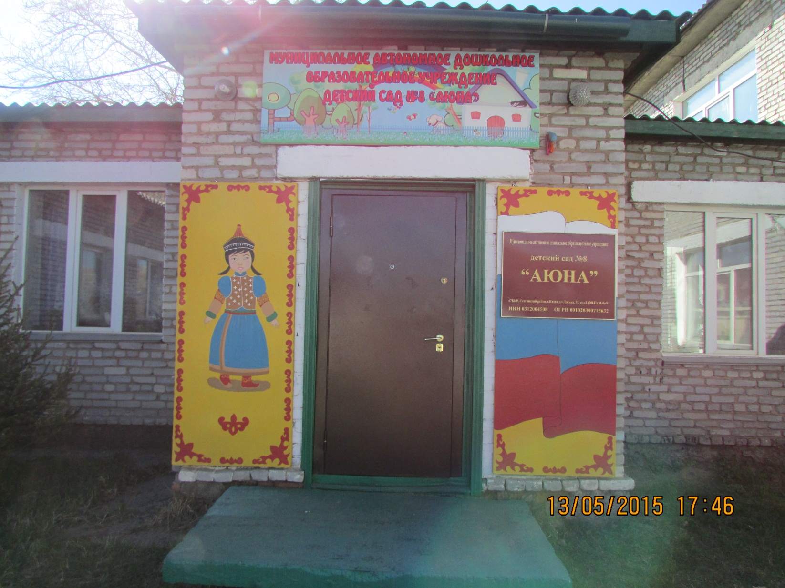
Муниципальное автономное дошкольное образовательное учреждение ДЕТСКИЙ САД № 8 «АЮНА» МАДОУ № 8 «Аюна» г. Кяхта тел.: 8 (30142) 91-0-44 e-mail: detsad8aiuna@yandex.ru

Slide 3
Тема: Перспективы развития МАДОУ детский сад №8 «Аюна»

Slide 4
Цель:
Подведение итогов совместной деятельности МАДОУ детский сад №8 « Аюна» с родительской общественностью
за 2015– 2016 учебный год.

Slide 5
Задачи:
1. Создание условий в МАДОУ детский сад №8 «Аюна» для разнообразного по содержанию и формам сотрудничества, способствующего развитию конструктивного взаимодействия педагогов и родителей.
2. Привлечение семей воспитанников к активному участию в жизни детского сада.

Slide 6
Повестка дня:
Отчет о финансово – хозяйственной деятельности за 2015- 2016 учебный год - Шайдорова Л.Г. – Заведующая МАДОУ детский сад №8 «Аюна».
Анализ образовательного процесса Серебренникова Н.Н. старший воспитатель МАДОУ детский сад №8 «Аюна».
Лето! Планируем семейный отдых.
Старшая медицинская сестра Тубчинова В.Д.

Slide 7
ПРИОБРЕТЕНО В 2015-2016 УЧ.Г.: Асфальтирование участка – 200 000 тыс. руб. Ремонт отопительной системы – 257 000 тыс. руб. Замена электропроводки - 350 000 тыс. руб. Игрушки (самокаты, мотоциклы, куклы) - 153 714 тыс. руб. Производственно- хозяйственный инвентарь – 98 256 тыс. руб. Краска /известь для ремонта – 80 155 тыс. руб. Посуда – 15 845 тыс. руб. Методическая литература – 21 807 тыс. руб. Наглядные пособия, обучающие плакаты – 15 117 тыс. руб.

Slide 8
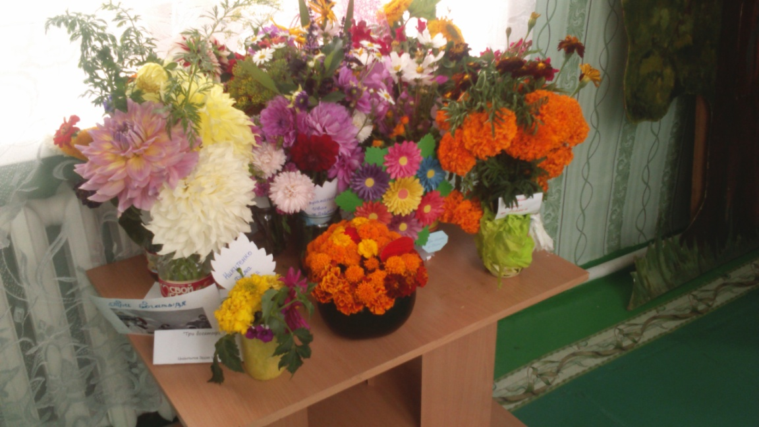
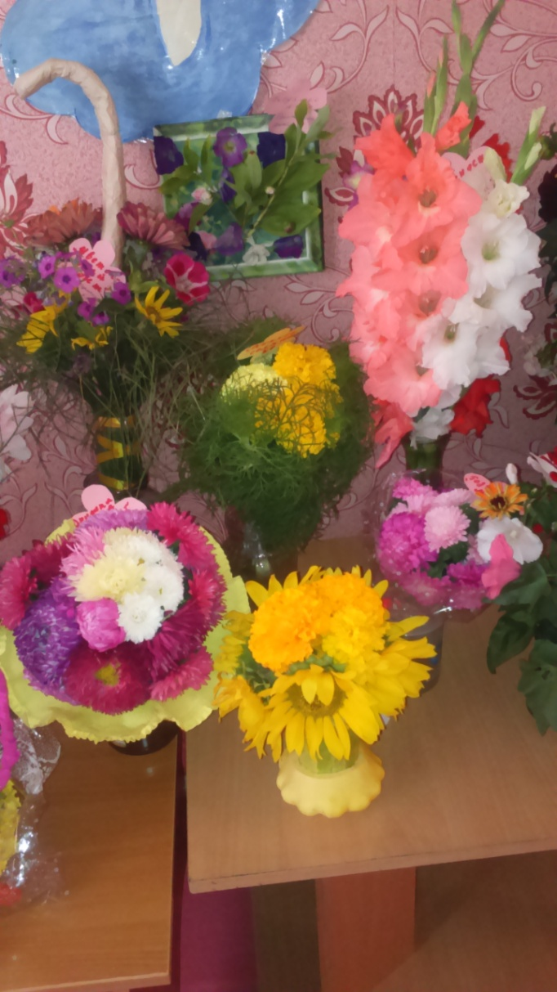
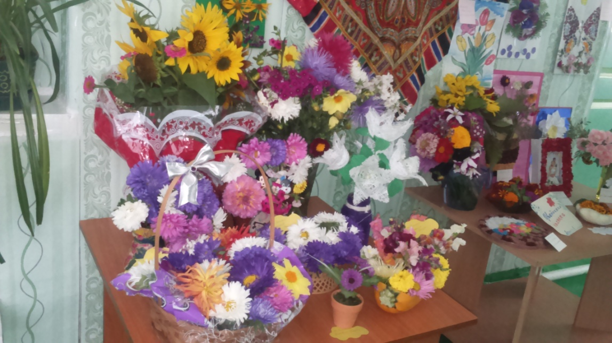
Выставка цветов

Slide 9
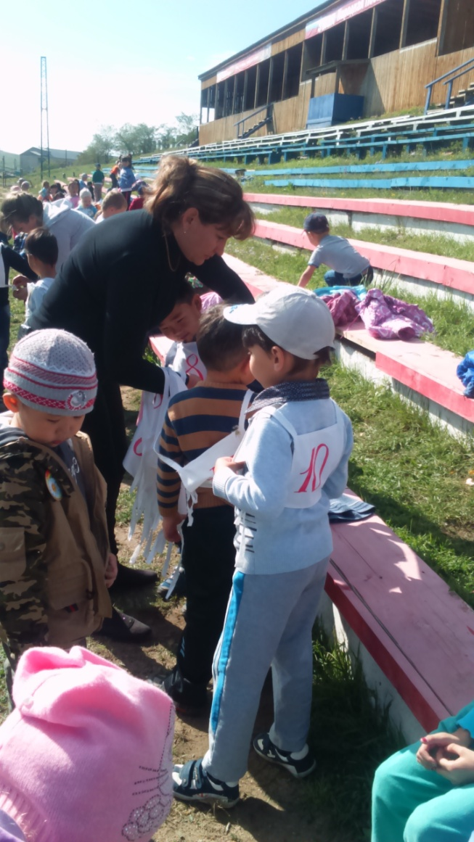
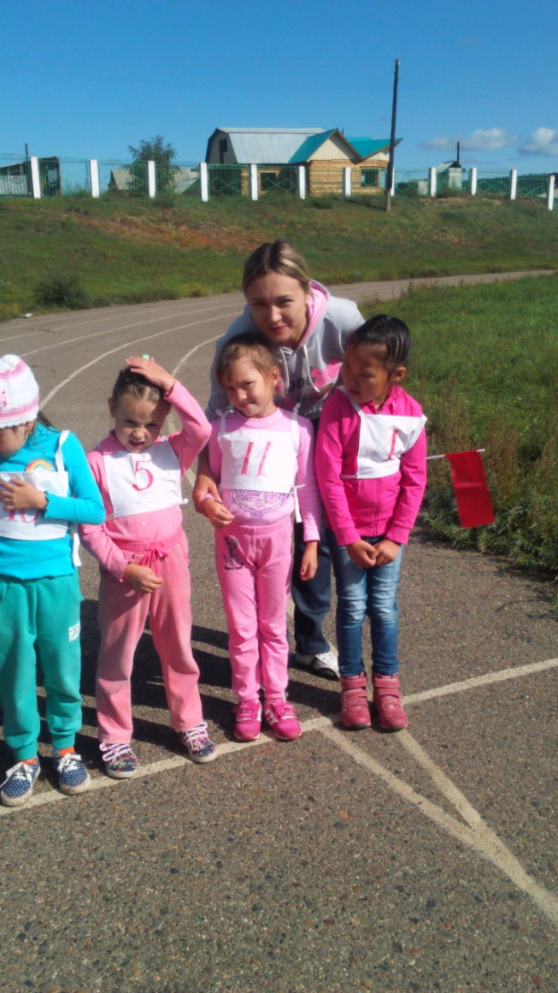
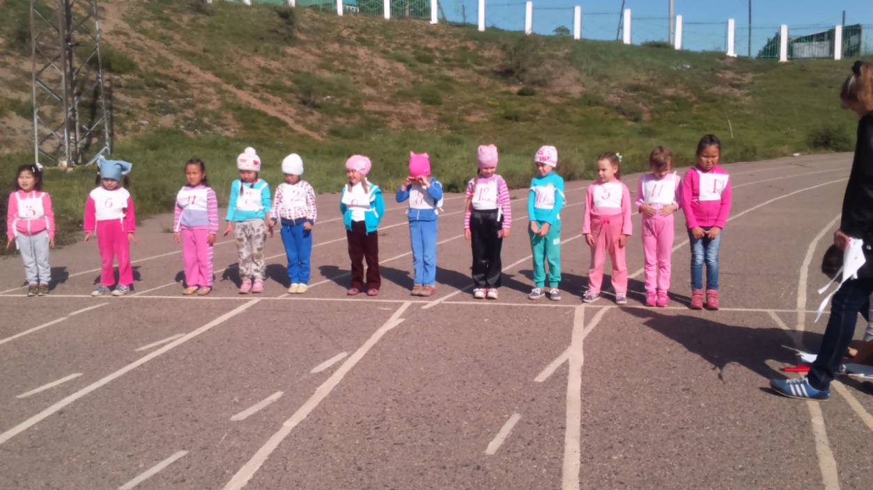
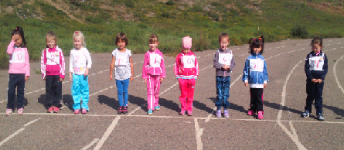
Малые Олимпийские игры

Slide 10
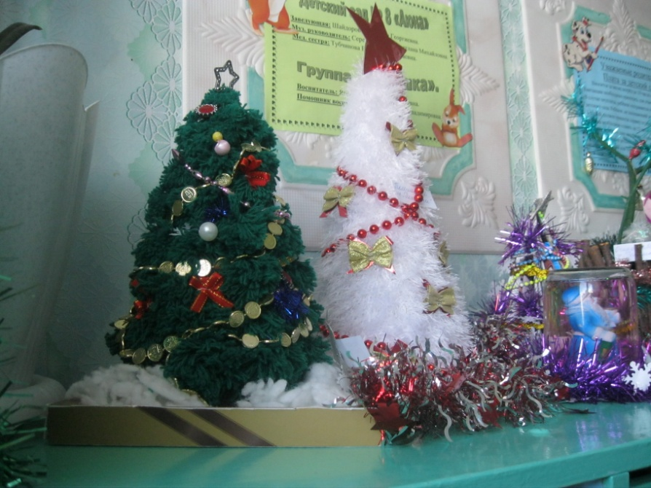
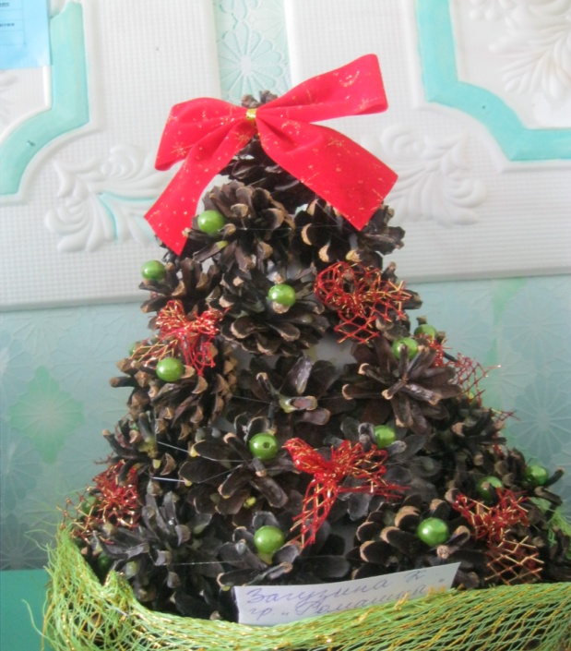
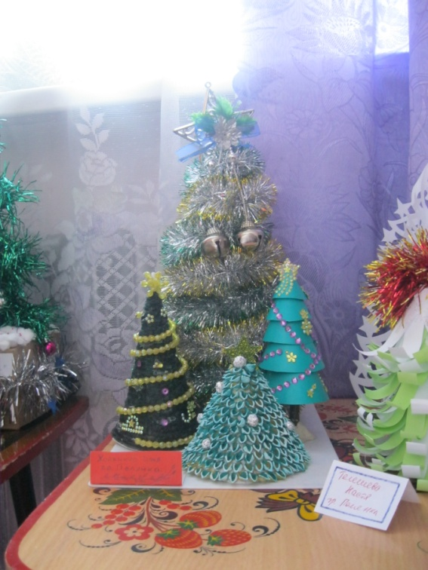
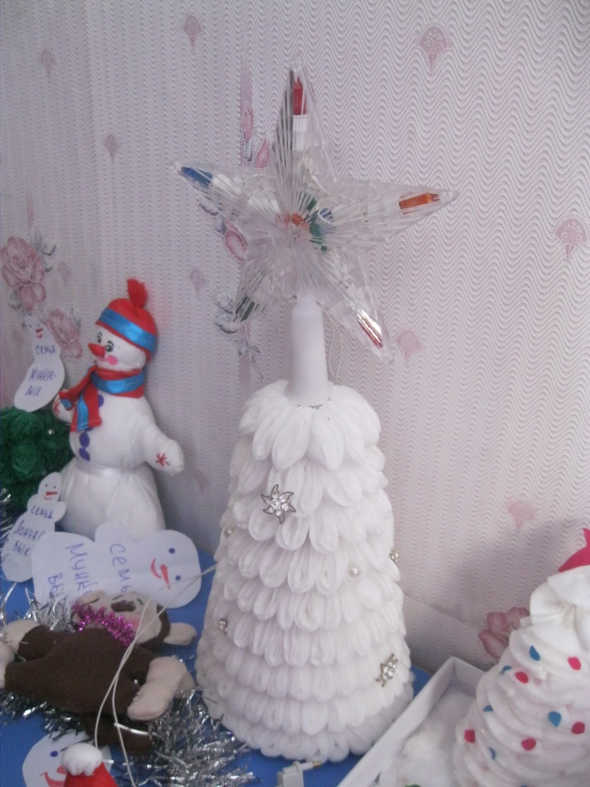
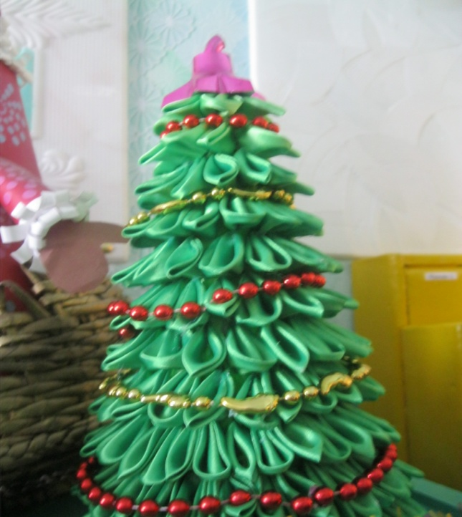
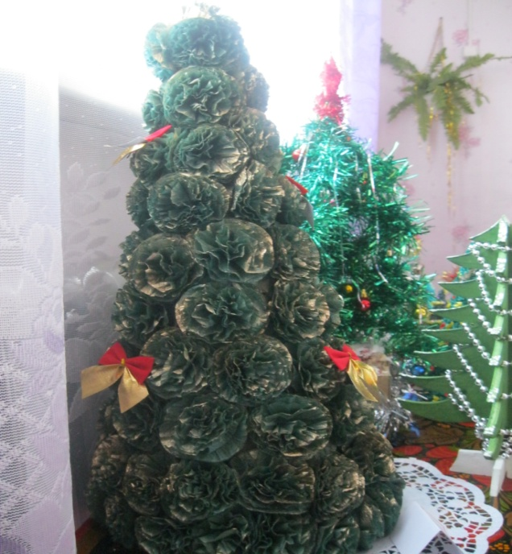
Ай да, ёлочка!!

Slide 11
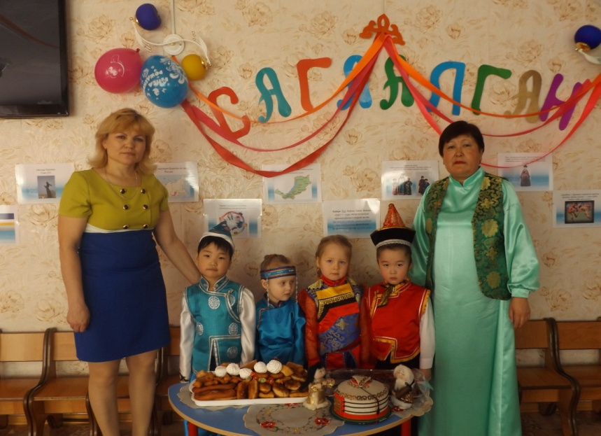
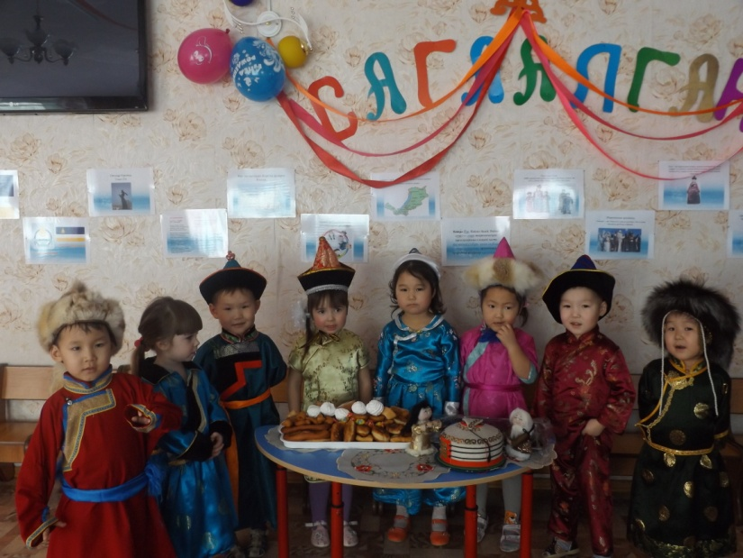
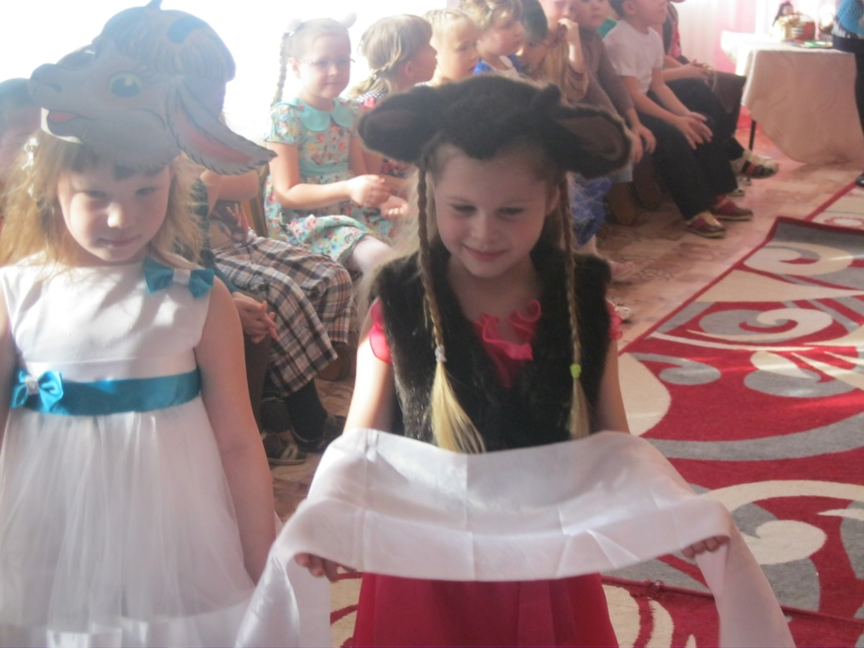
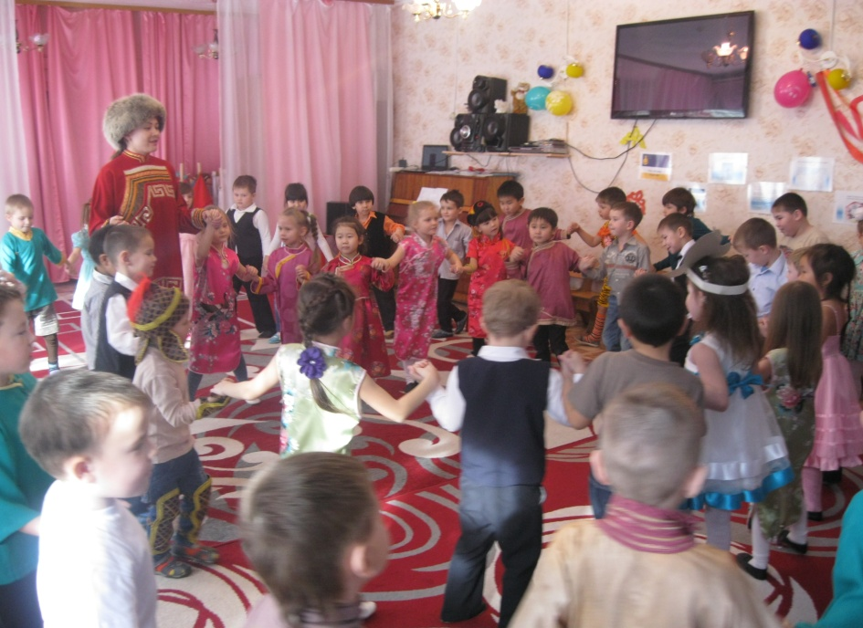
«Сказочный Сагаалган»

Slide 12
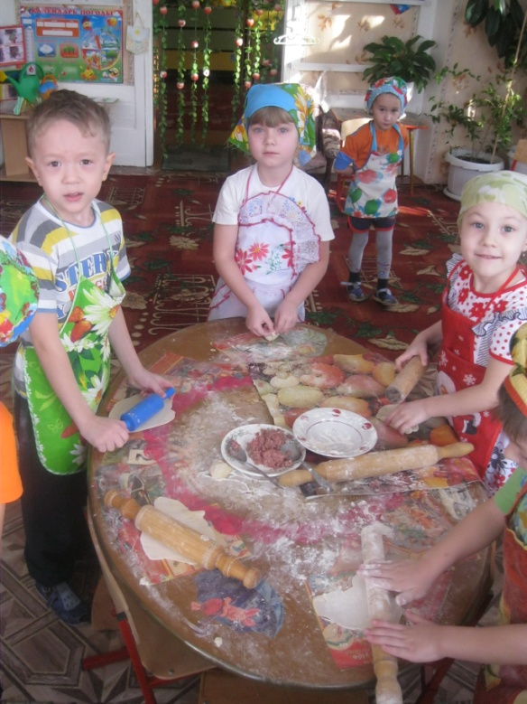
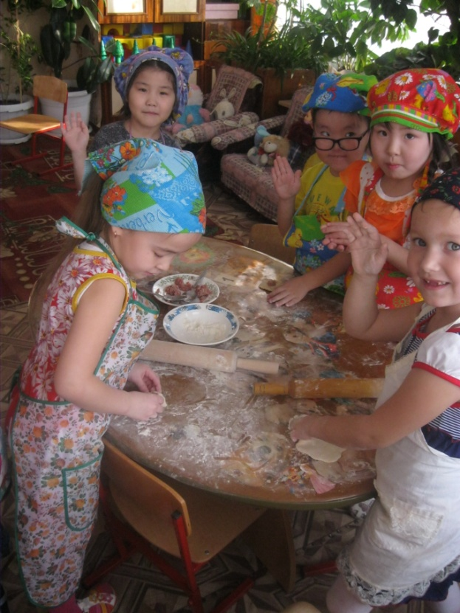
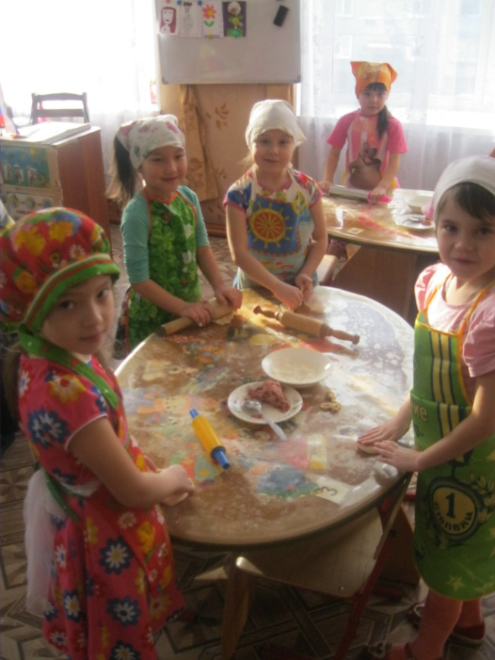
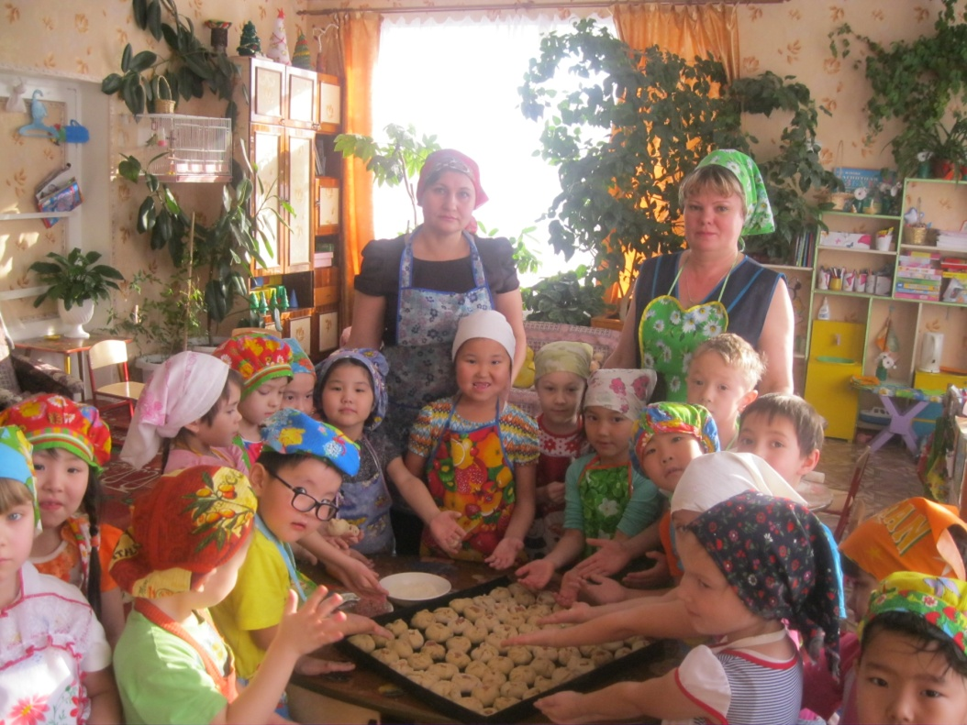
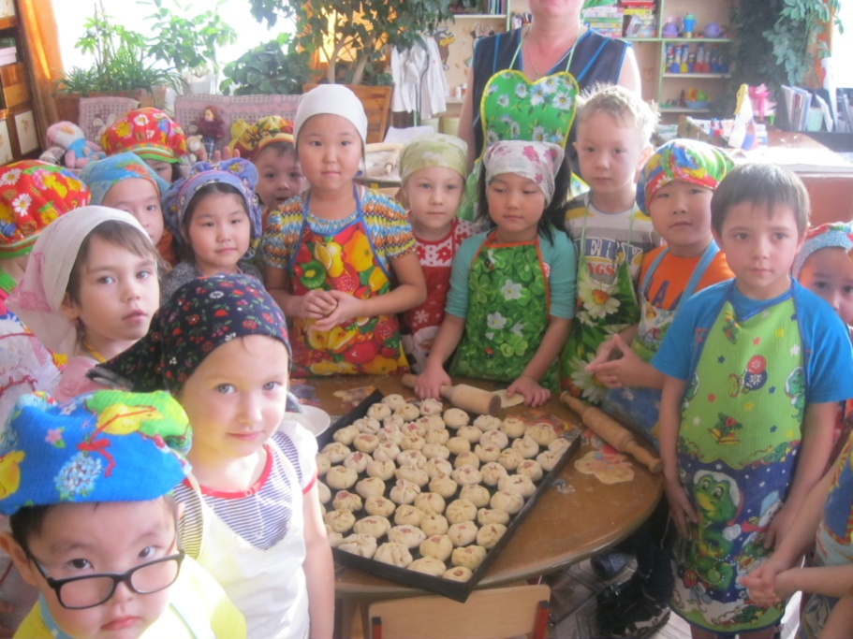

Slide 13
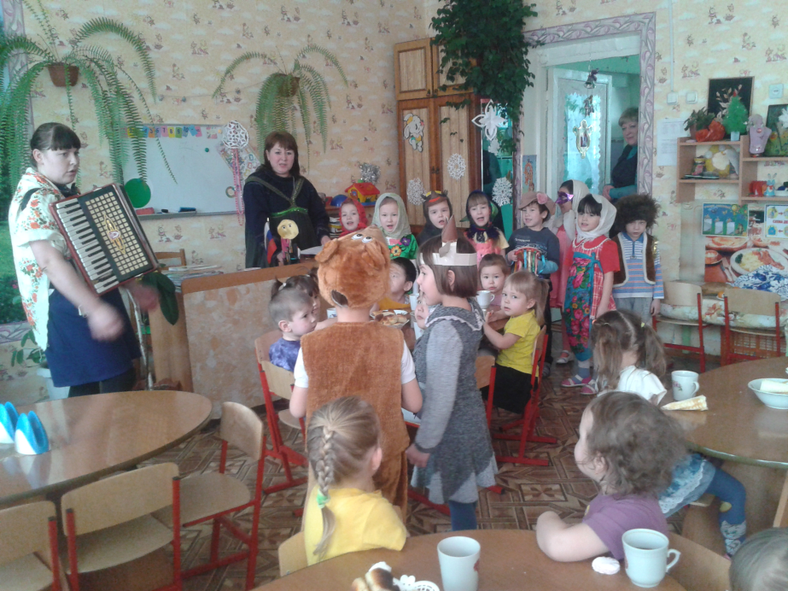
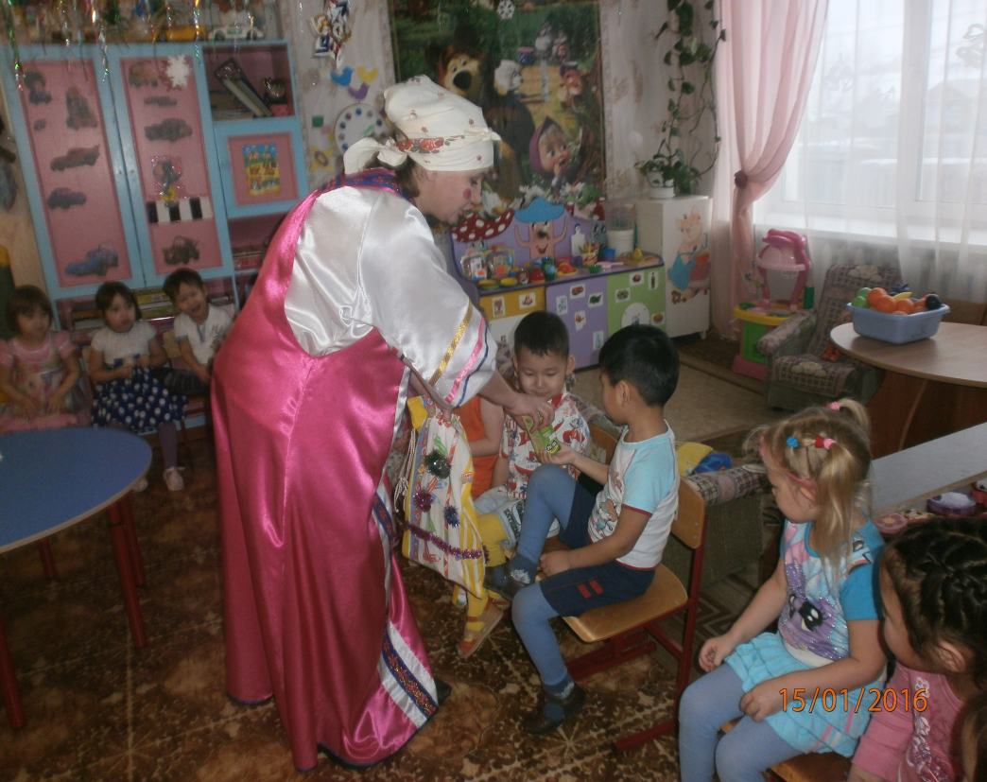
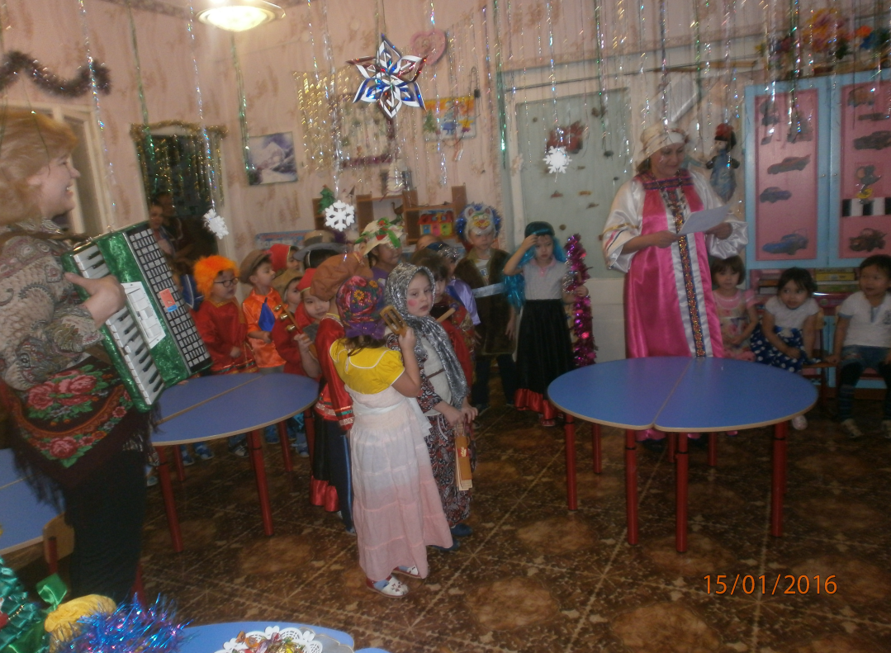
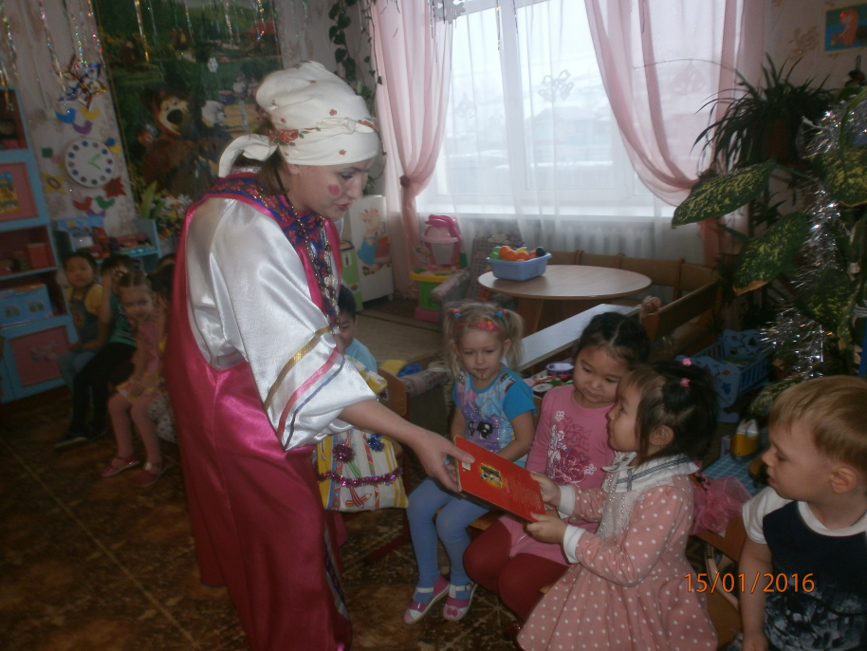
Рождественские Святки

Slide 14
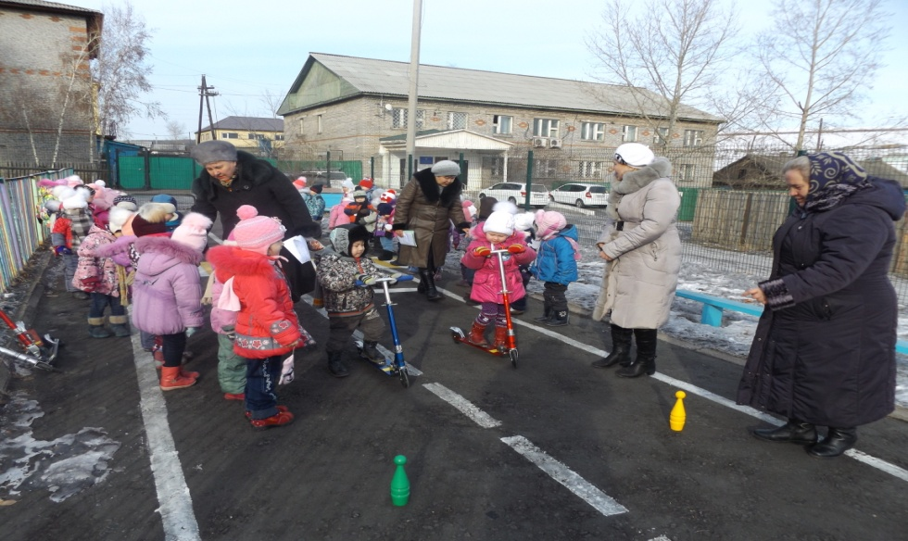
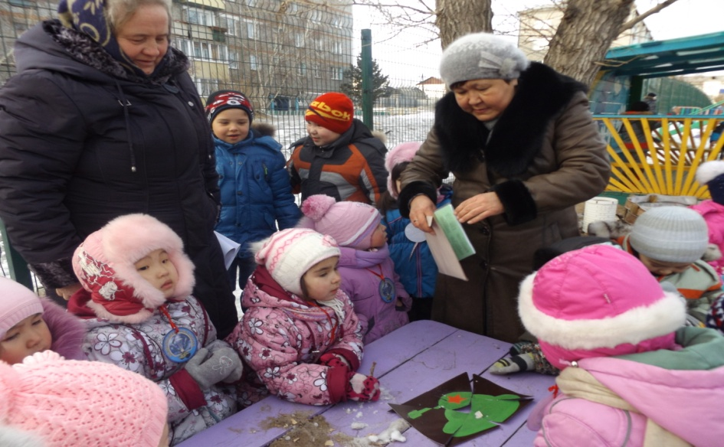
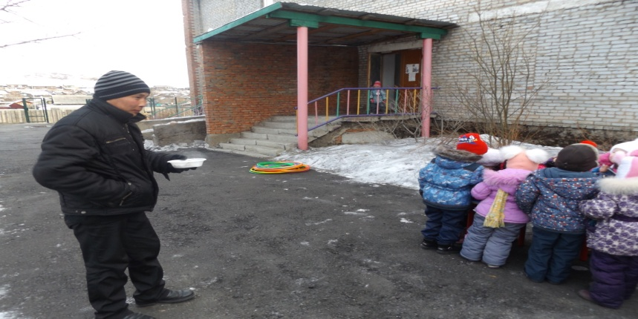
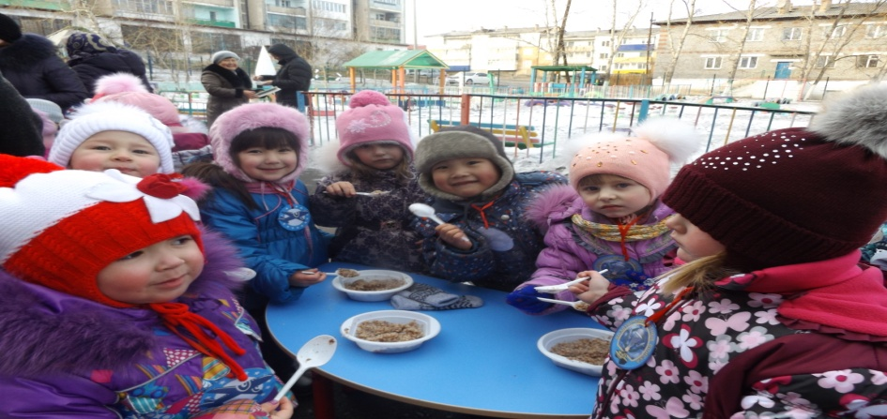
Проект «Зарница»

Slide 15
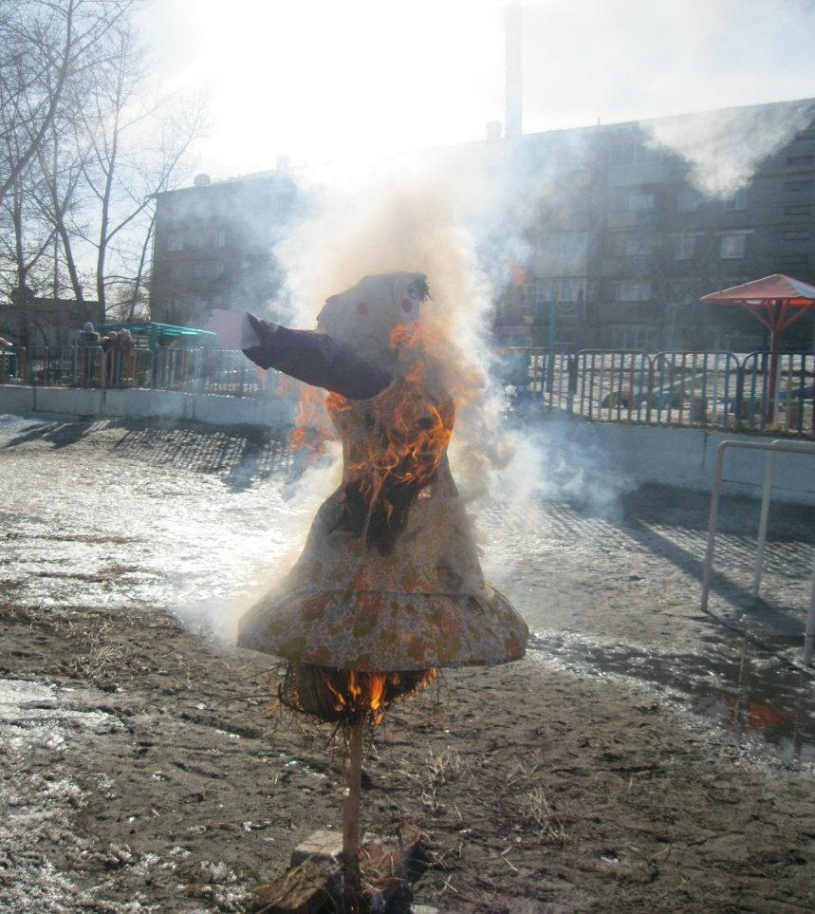
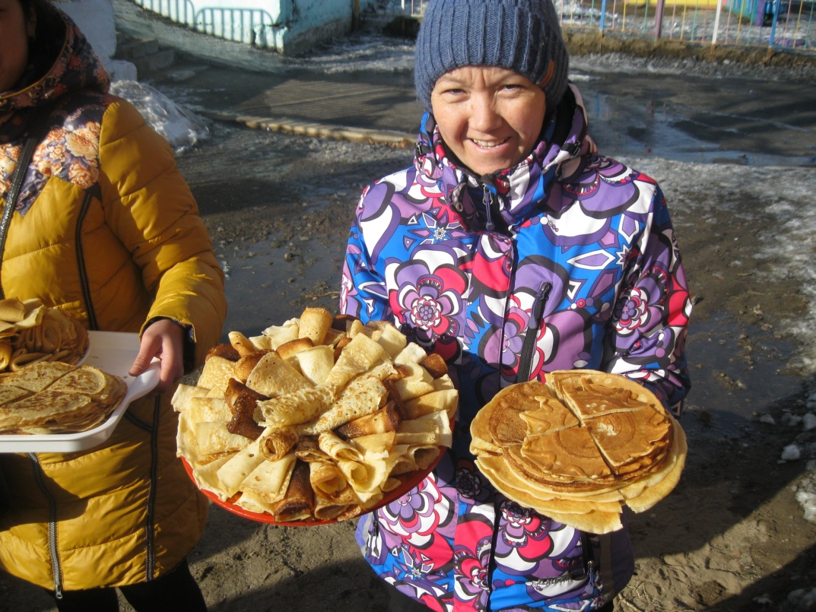
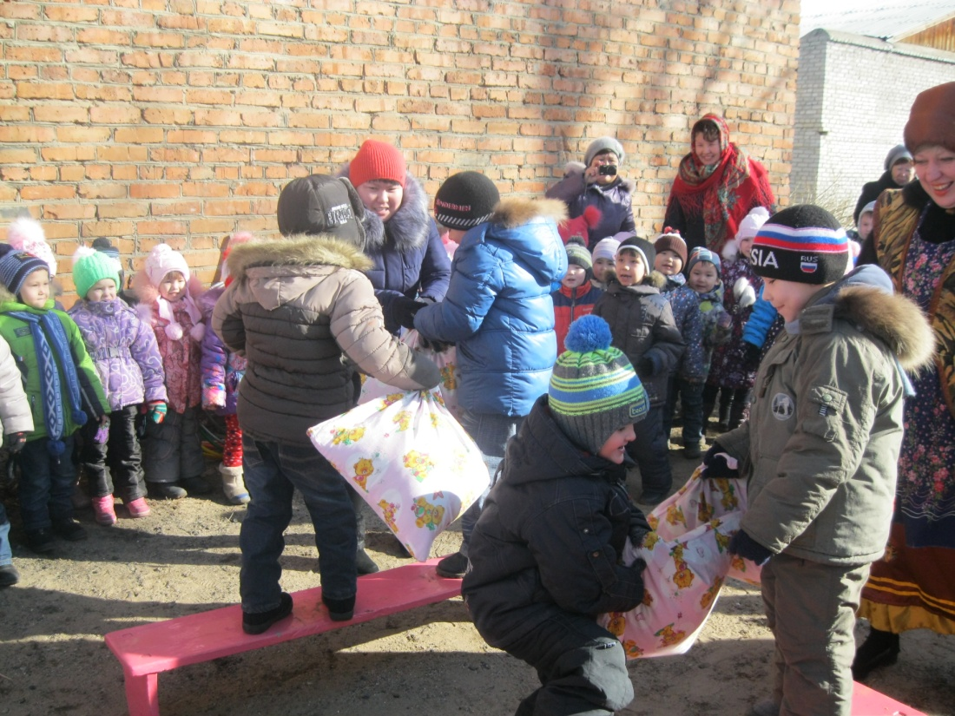
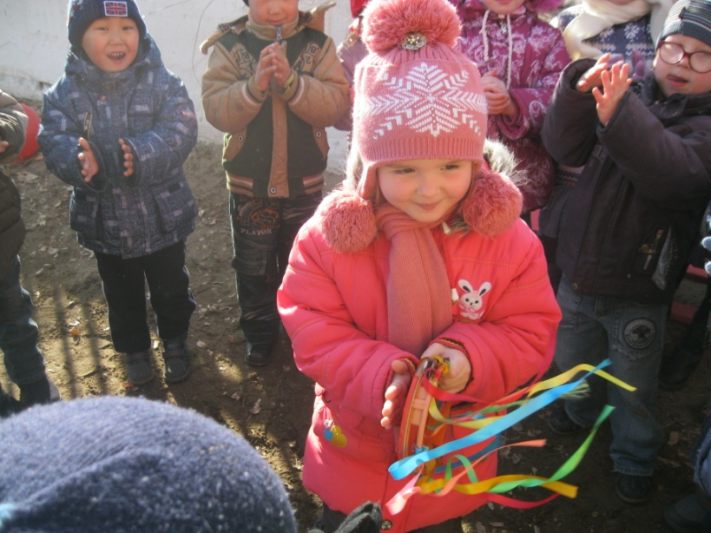
Масленица

Slide 16
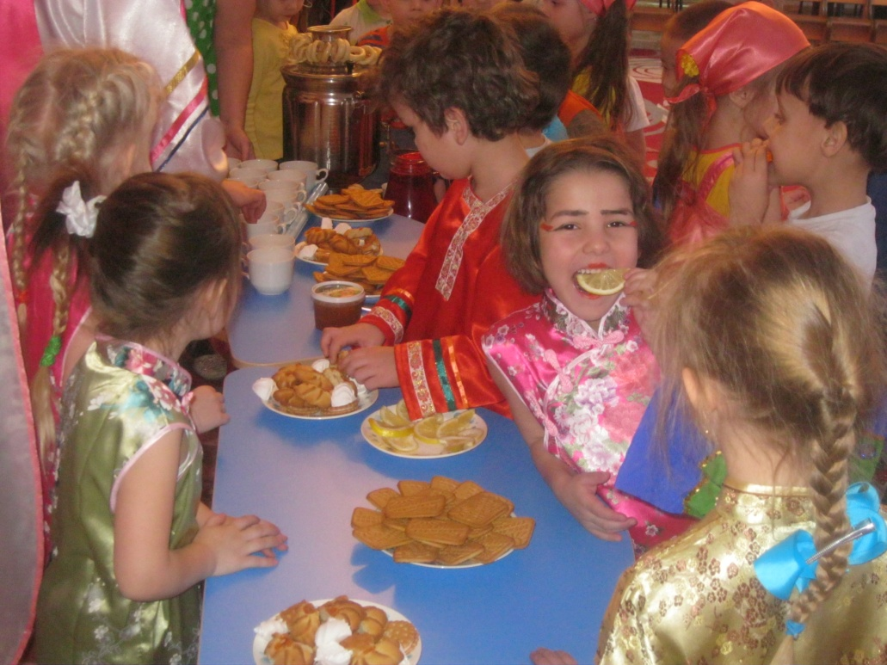
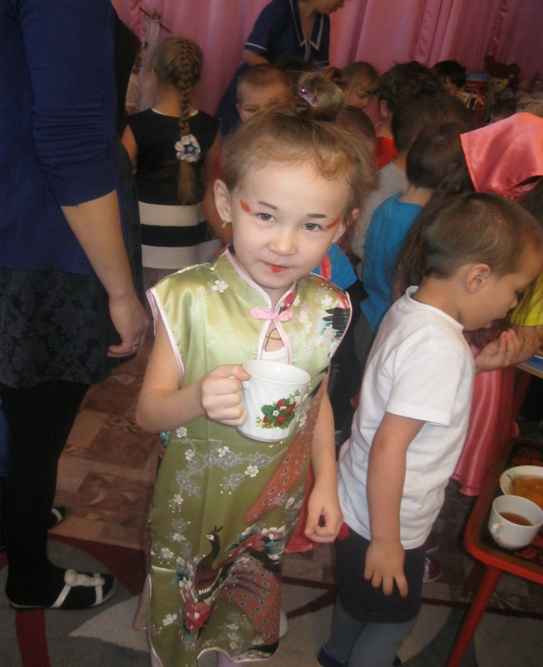
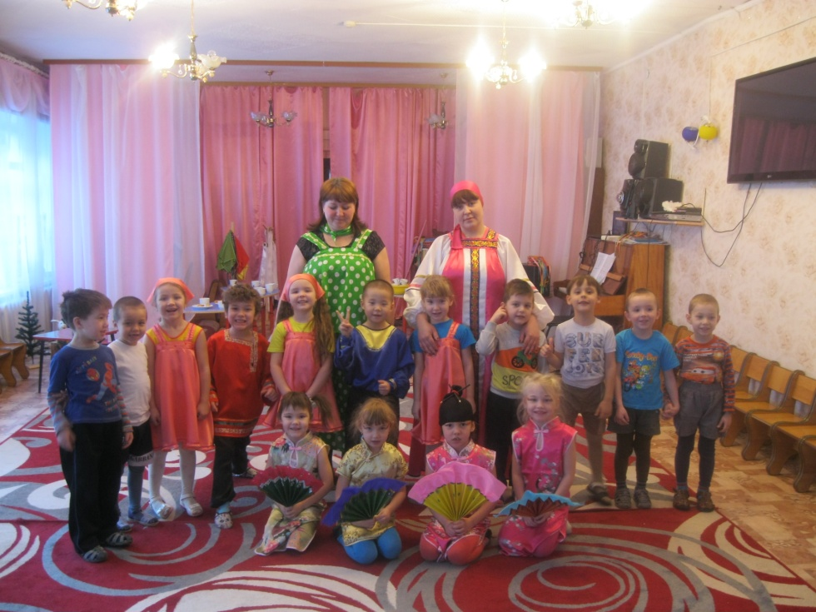
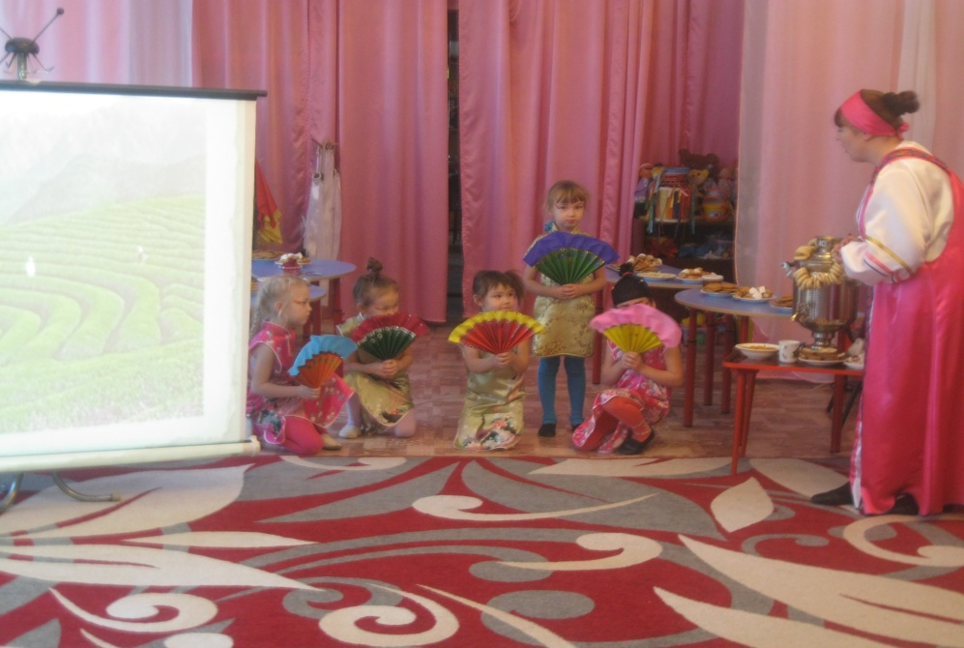
Чайная церемония

Slide 17
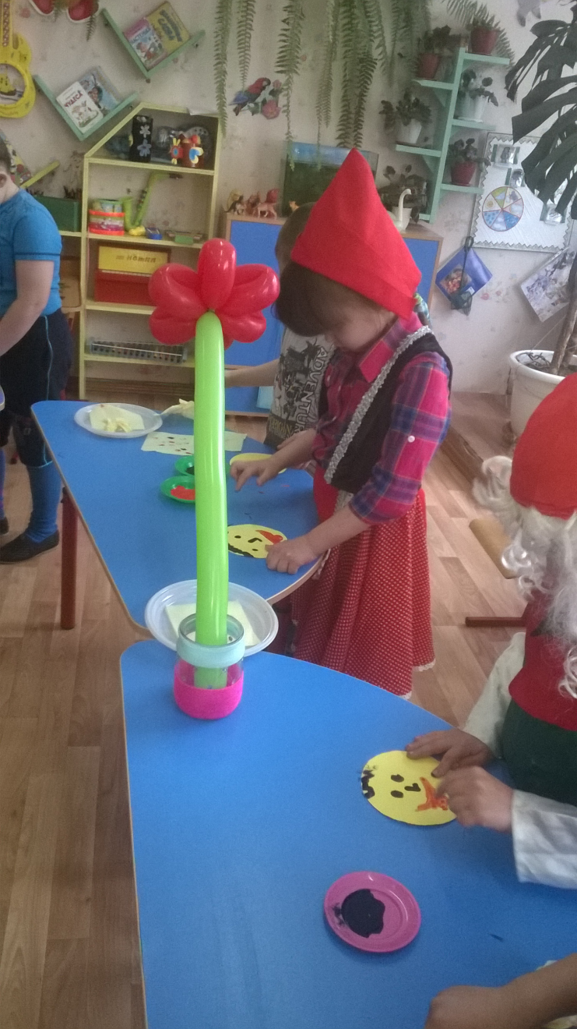
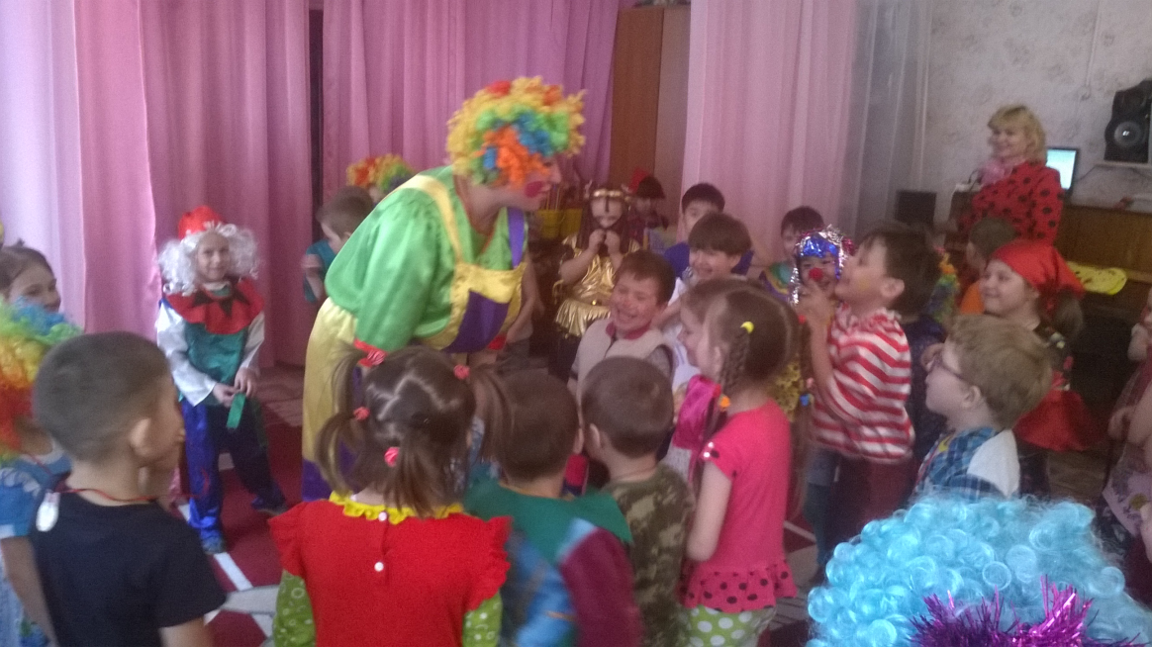
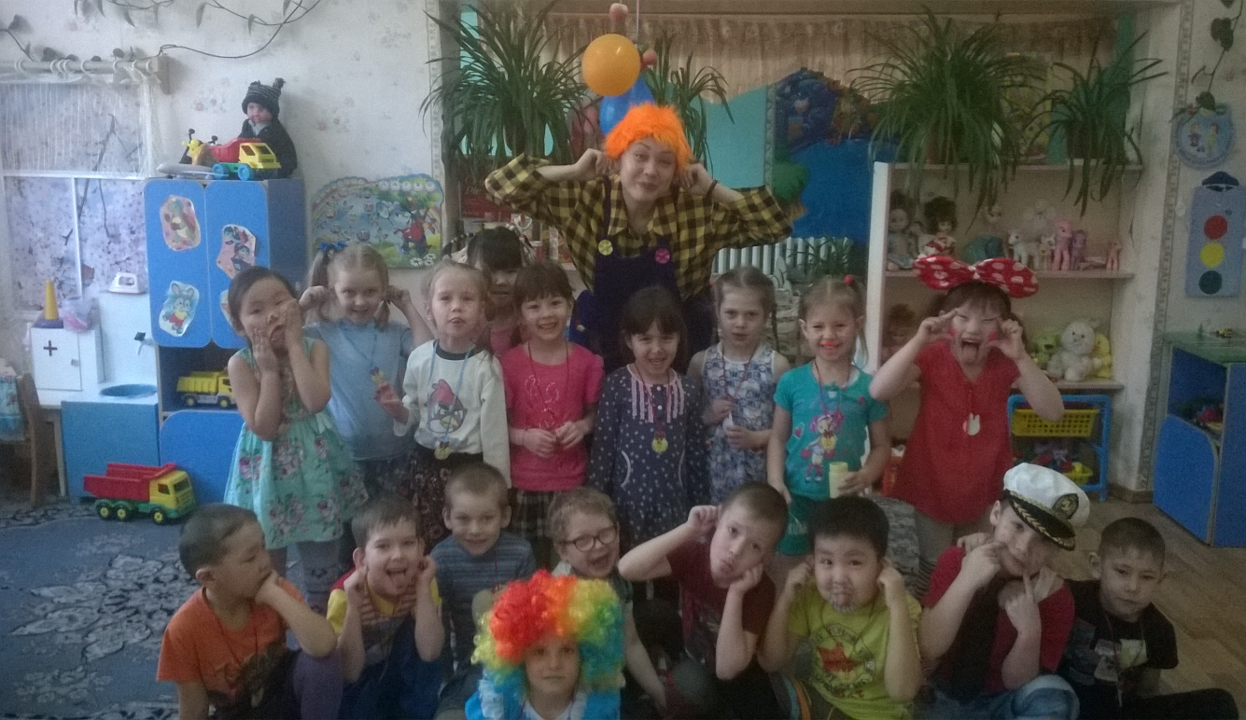
Проект «Подари улыбку»

Slide 18
Наши достижения:
Районный конкурс рисунков «Краски осени» Пилиховская Соня диплом 2 степени;
Районный конкурс рисунков «Сохраним лес от пожаров» Репин Егор-1 место;
Манькова Арина-2 место; Нимаева Вика 2 место.
Районный конкурс «Рождественские Чтения» Житникова София-2 место (ср.гр.);
Бадмаева Настя-1 место (ст. гр.);
Манькова Арина-1 место (подг. гр.)

Slide 19
Межрегиональный конкурс «Радуга талантов» Бадмаева Настя диплом, 1 степени; Петровичева Таисия, диплом 2 степени; Телешева Дарь,я диплом 2 степени; Козлова Варя, диплом 2 степени; Бахманов Слава, диплом 3 степени; Мункуев Антон, диплом 3 степени; Докторова Лена, диплом 3 степени; Вишняков Рома, диплом 3 степени; Кружок «Весёлые шаги», диплом 2 степени, руководитель: Хаткевич Е.Ю. Вокально-хоровая студия «Горошинка», диплом 3 степени, руководитель: Серебренникова С.М. Танцевальная студия «Искорка», диплом 2 степени, руководитель Серебренникова С.М.

Slide 20
Всероссийский конкурс «Пришла весна-весна победы» Томсон Вадим-1 место; Телешева Даша-1 место; Галсанова Полина-1 место; Яковлев Саша-1 место; Бадмаева Настя-1 место; Игумнова Катя-1 место; Очирова Маша-1 место; Дашеева Номина-1 место; Цыпылова Марина-1 место; Батомункуев Арсалан-1 место; Цыдыпова Катя-1 место.

Slide 21
Всероссийский конкурс детского мастерства «Новогодняя сказка» Цыдыпова Катя-диплом лауреата; Цыпылова Марина-диплом 1 степени; Рыбаченко Даша-диплом 1 степени; Сахарова Даша-диплом 2 степени. Международный конкурс детского творчества «Волшебный новый год» Бадмаева Настя-диплом 2 степени; Игумнова Катя-диплом 3 степени.

Slide 22
Переподготовка педагогических работников. В этом году многие педагоги повысили свой профессиональный уровень. Прошли профессиональную переподготовку в государственном бюджетном образовательном учреждении среднего профессионального образования «Бурятский республиканский педагогический колледж» по направлению «Дошкольное образование» Курсы повышения квалификации: «Проектирование системы оценки качества ДО в условиях реализации ФГОС» «Подготовка к реализации ФГОС обучающихся с ОВЗ и интеллектуальным нарушениями» «Проектирование системы оценки качества дошкольного образования в соответствии с требованием ФГОС ДО. Работа с инструментом Шкала EXERS –R»

Slide 23
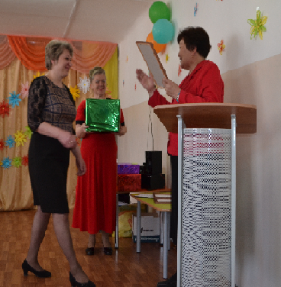
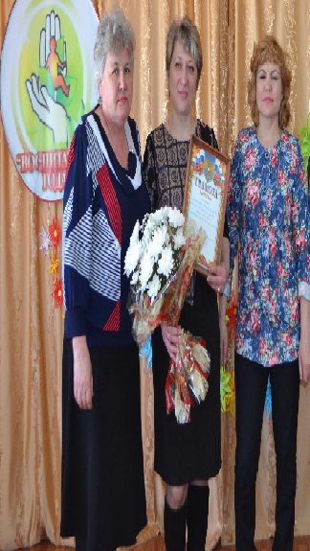
Участие педагогов в конкурсах профессионального мастерства: Районный конкурс «Воспитатель года» Серебренникова Н.Н.-3 место.

Slide 24
Районный конкурс по ПДД Бадмаева С.А.-1 место.

Slide 25
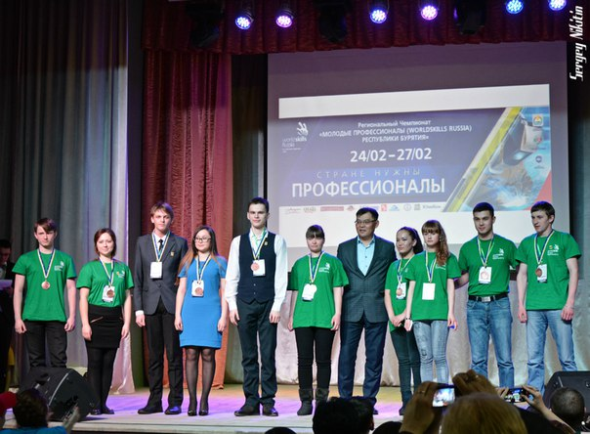
Региональный чемпионат «Молодые профессионалы» Wold skills Rossia 2016 Казанцева В.С.- медаль за профессионализм

Slide 26
Спасибо за внимание

